Slide 1

Los mormones su historia y desarrollo
N
Página 61

Slide 2

Los mormones

Slide 3
Los mormones

Slide 4
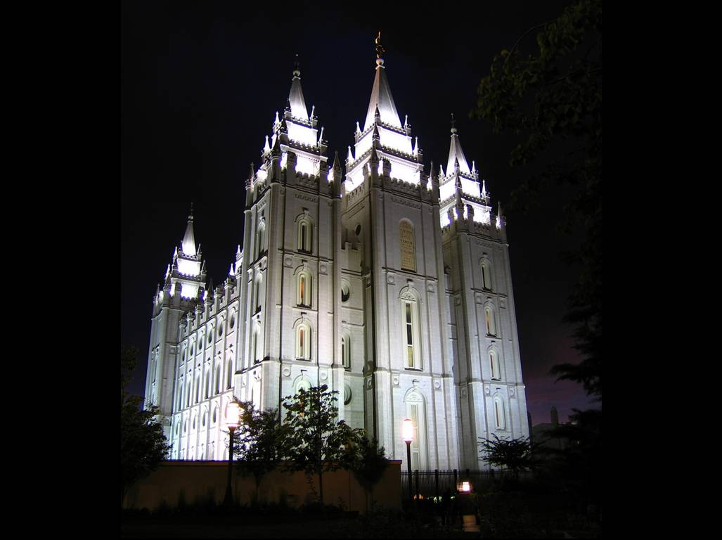
Más de 10.000.000
© Ricardo630 / Wikimedia Commons

Slide 5
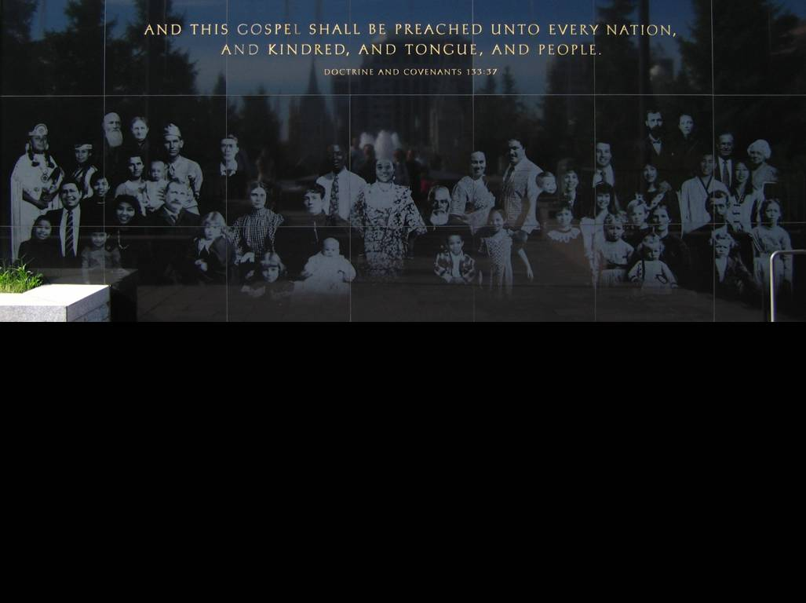
Uno de los grupos más misioneros del mundo cristiano

Slide 6
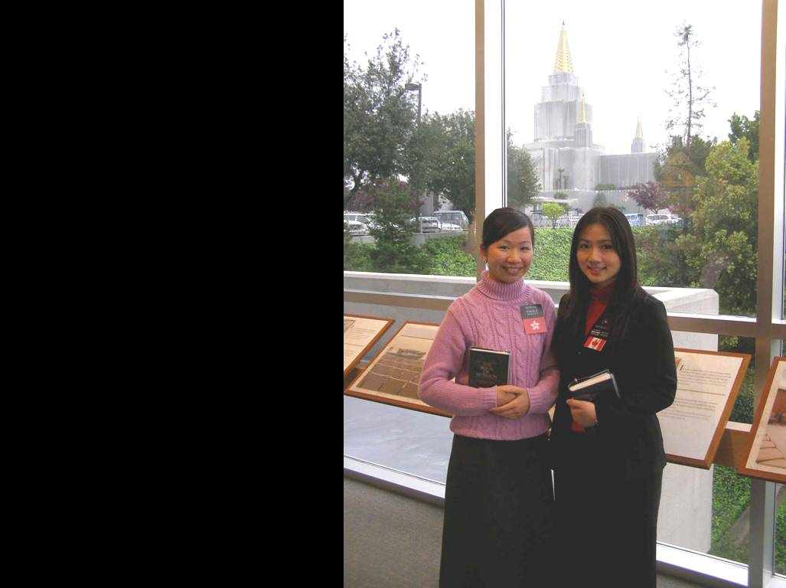
Más de 61.000 misioneros
© GypsyRock / Wikimedia Commons

Slide 7
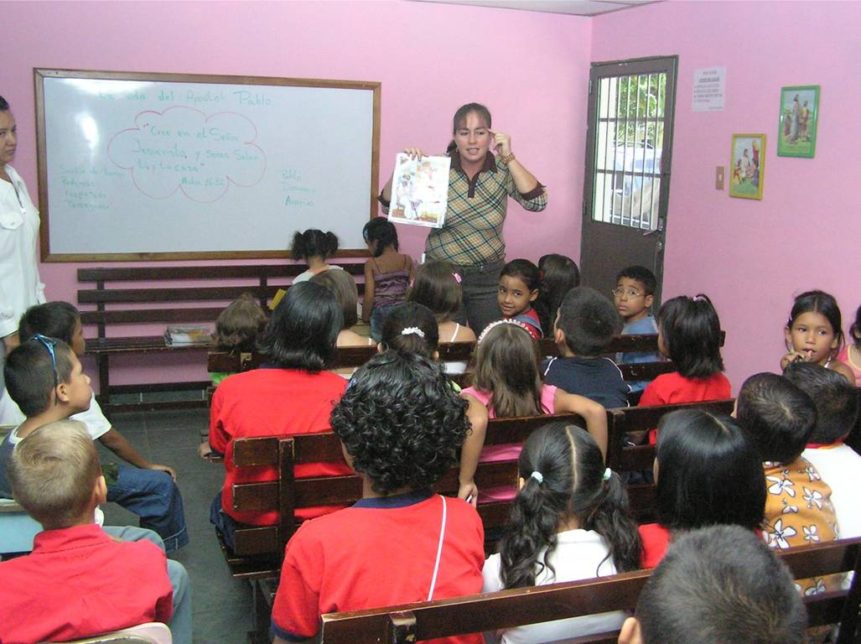
enseñan misiones temprano
© William F Ritchey

Slide 8
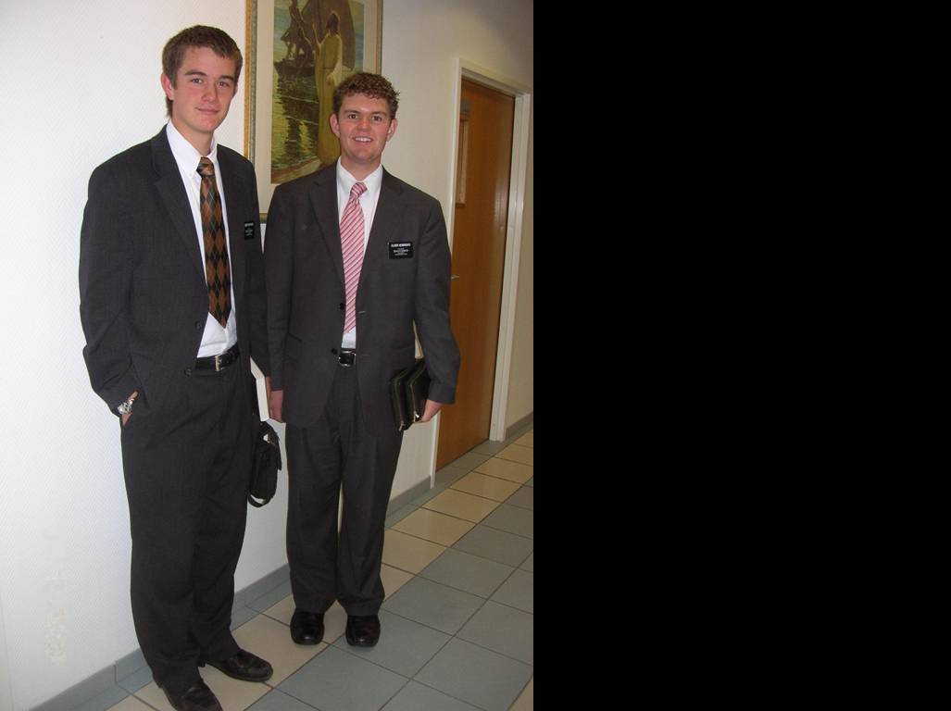
Varones solteros comienzan a los 19 años

Slide 9
Hembras solteras comienzan a los 21 años
© GypsyRock / Wikimedia Commons

Slide 10
75% – Varones solteros
20% – hembras solteras
5% – parejas casadas

Slide 11
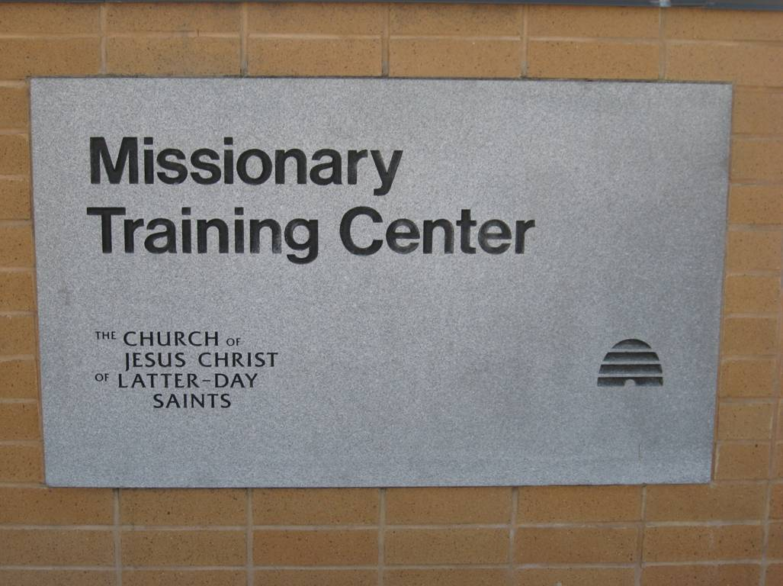
La iglesia da apoyo

Slide 12
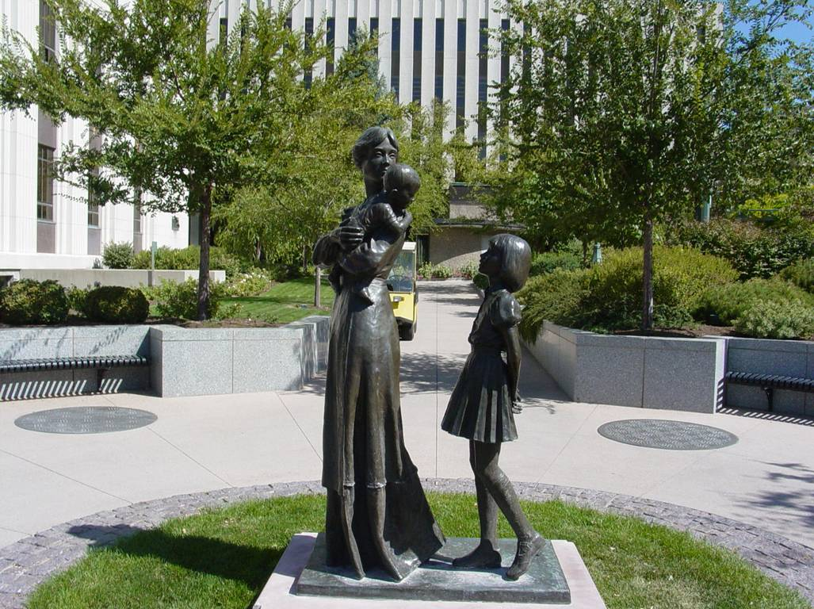
© Cookiecaper / Wikimedia Commons

Slide 13
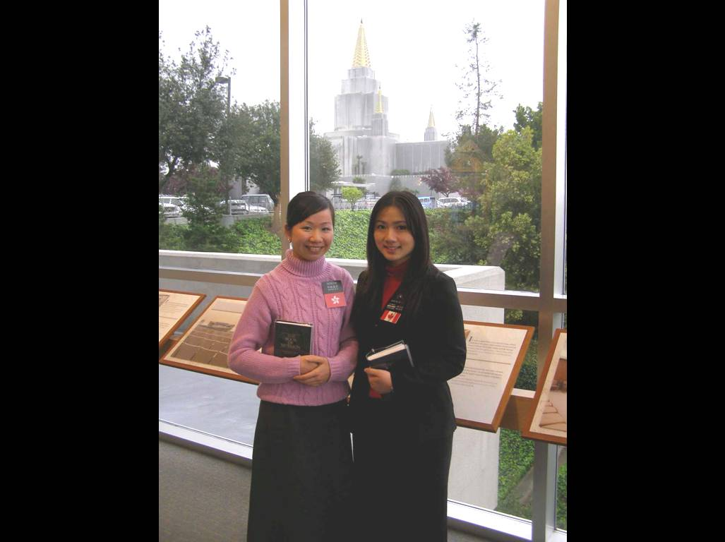
© GypsyRock / Wikimedia Commons

Slide 14


Slide 15
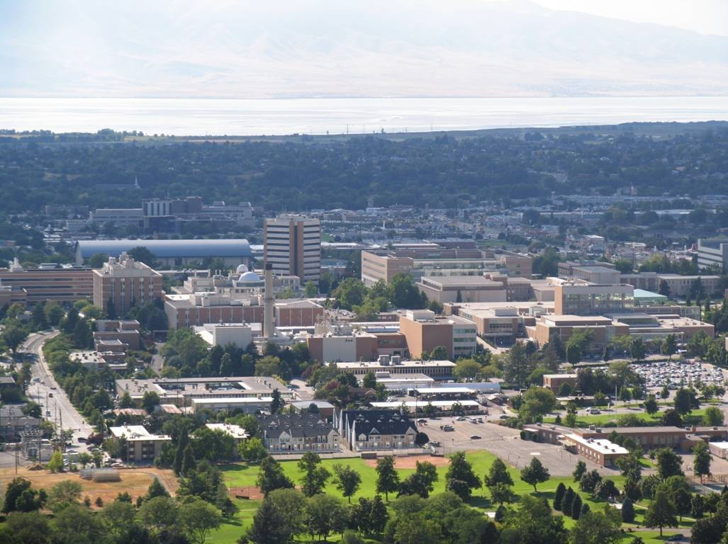

Slide 16
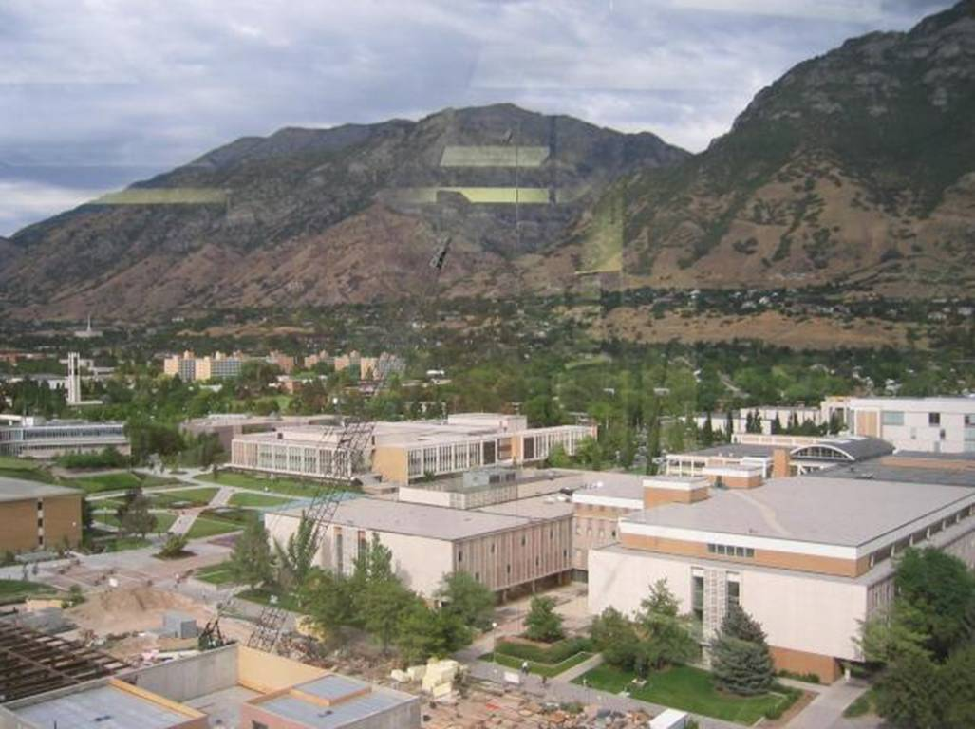

Slide 17
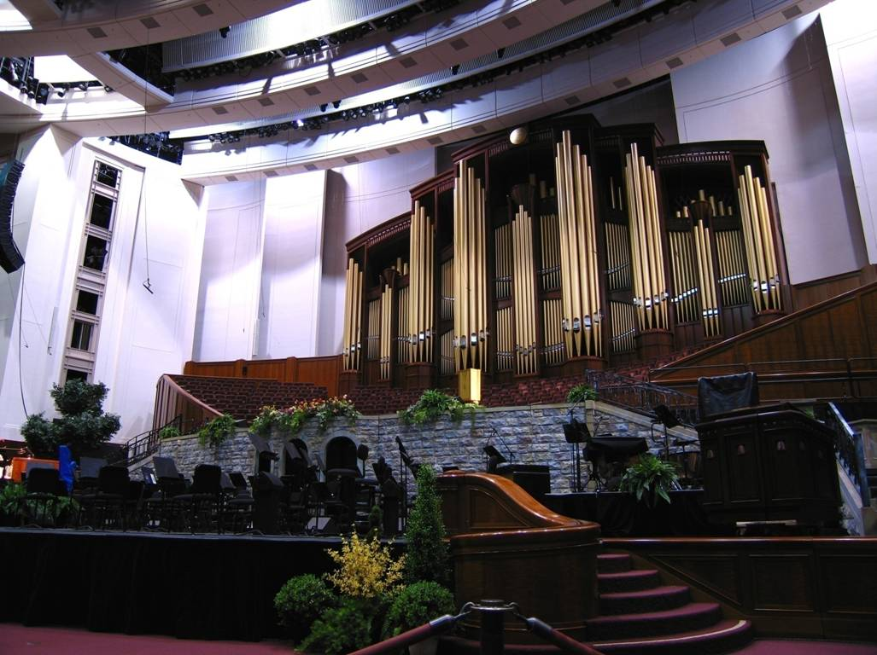

Slide 18


Slide 19
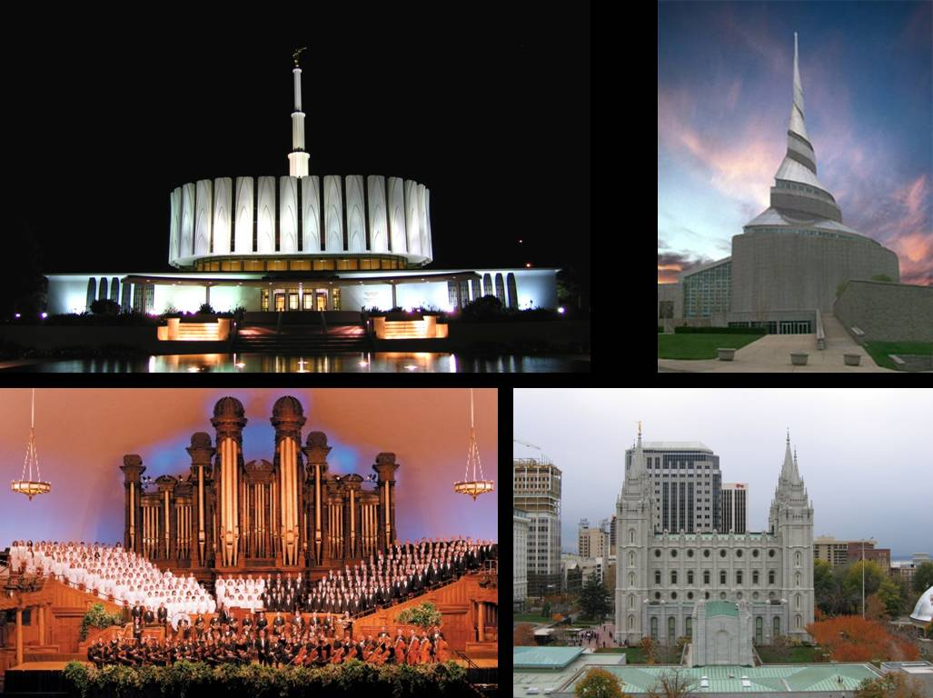
© Ricardo630 / Wikimedia Commons
© Jpstanley / Wikimedia Commons

Slide 20
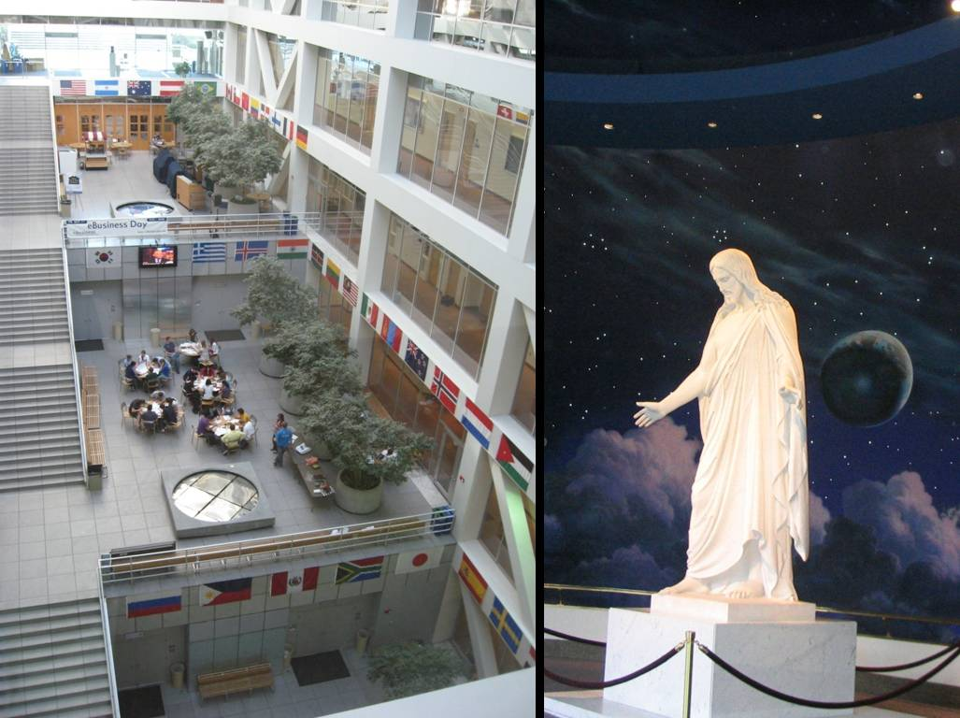
© Benjamin Weigel / Wikimedia Commons

Slide 21

© Rüdiger Meier / Wikimedia Commons

Slide 22
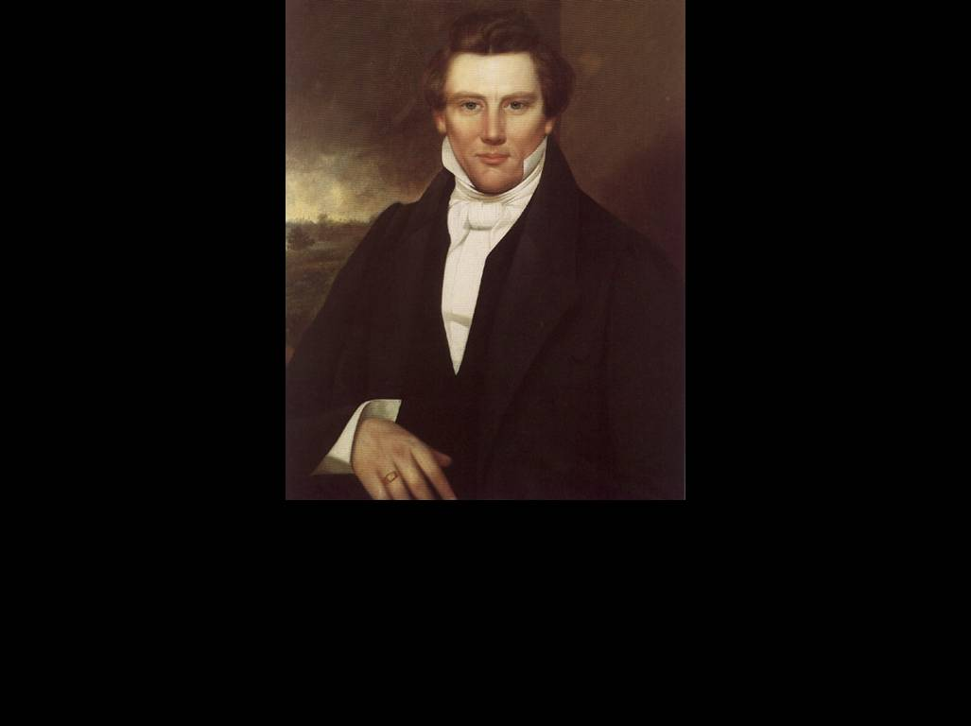
Joseph Smith y el comienzo del mormonismo

Slide 23
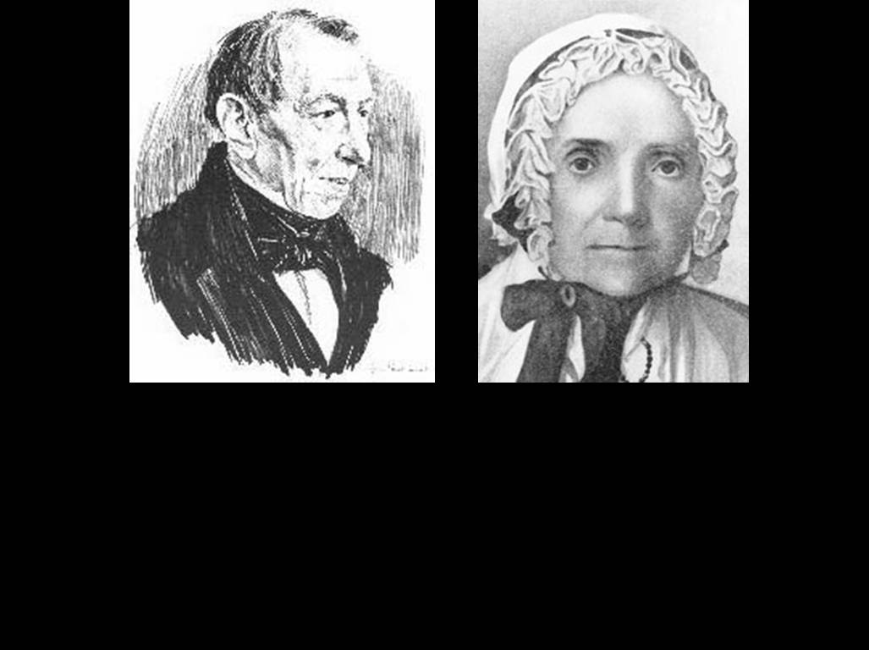
Sus padres

Slide 24
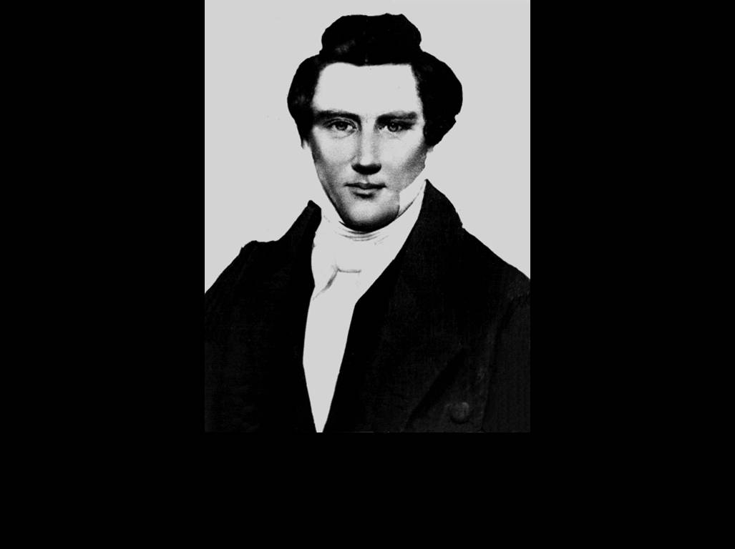
Buscador de tesoros

Slide 25
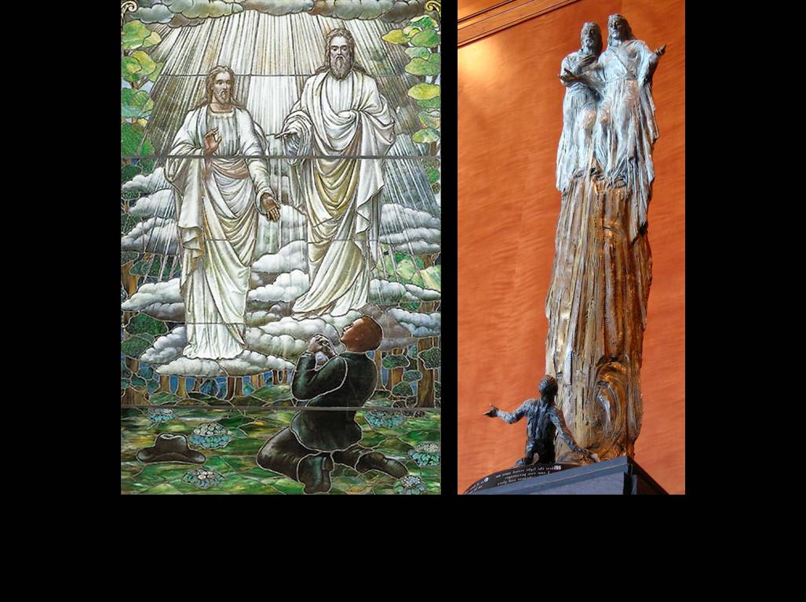
Su visión en 1820

Slide 26
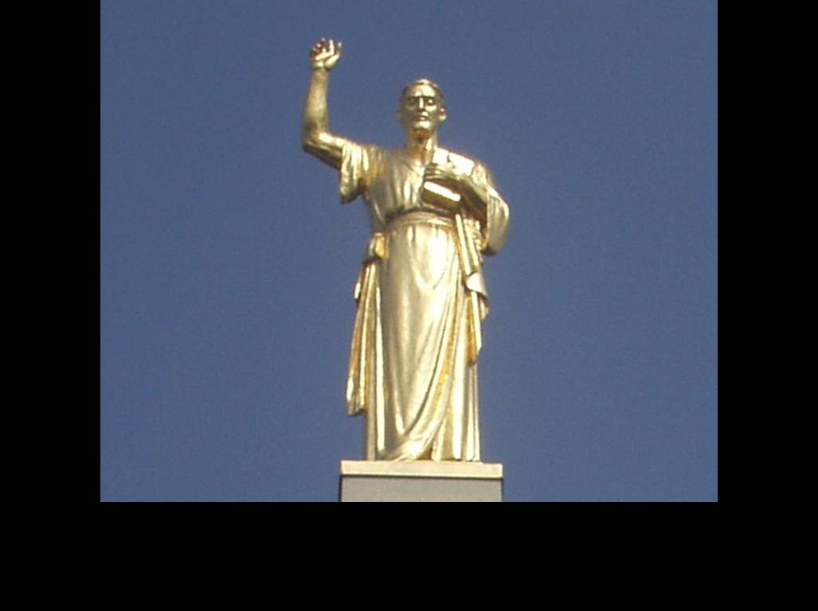
Su visión en 1823

Slide 27
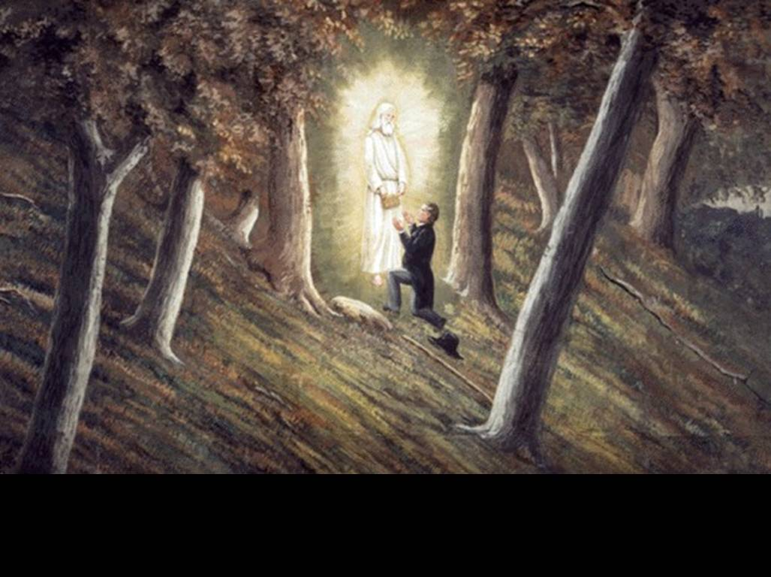
Las tablas doradas – 1827

Slide 28
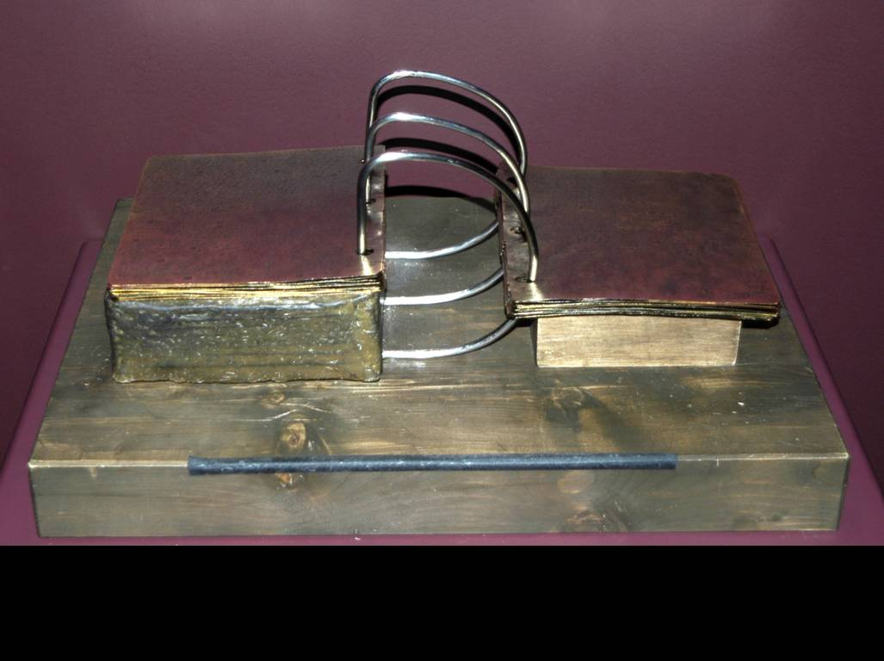
Las tablas doradas
© John Foxe / Wikimedia Commons

Slide 29
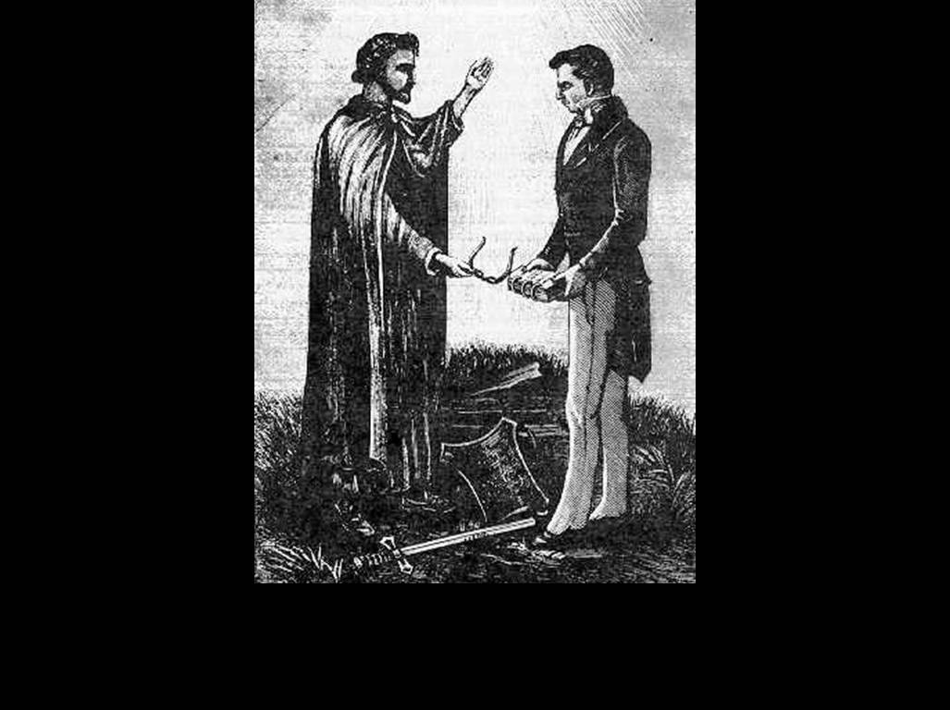
Las tablas doradas

Slide 30
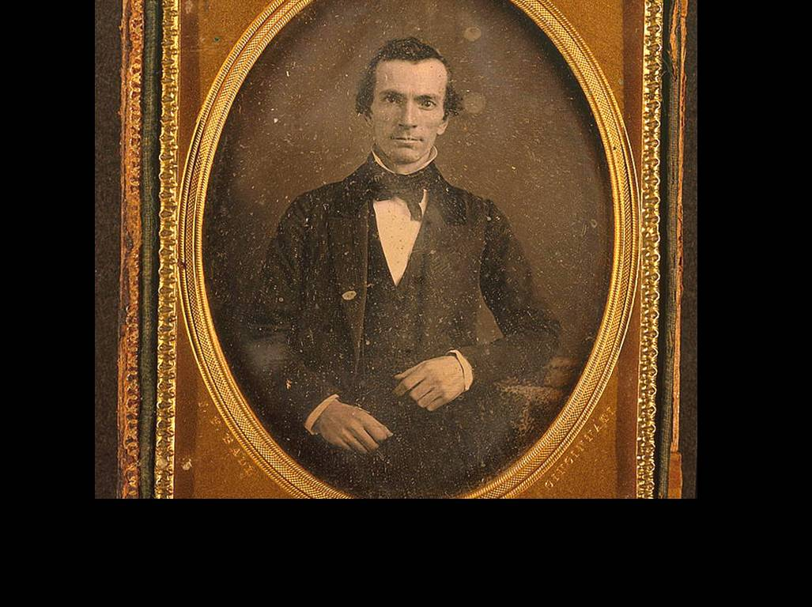
Oliver Cowdery

Slide 31
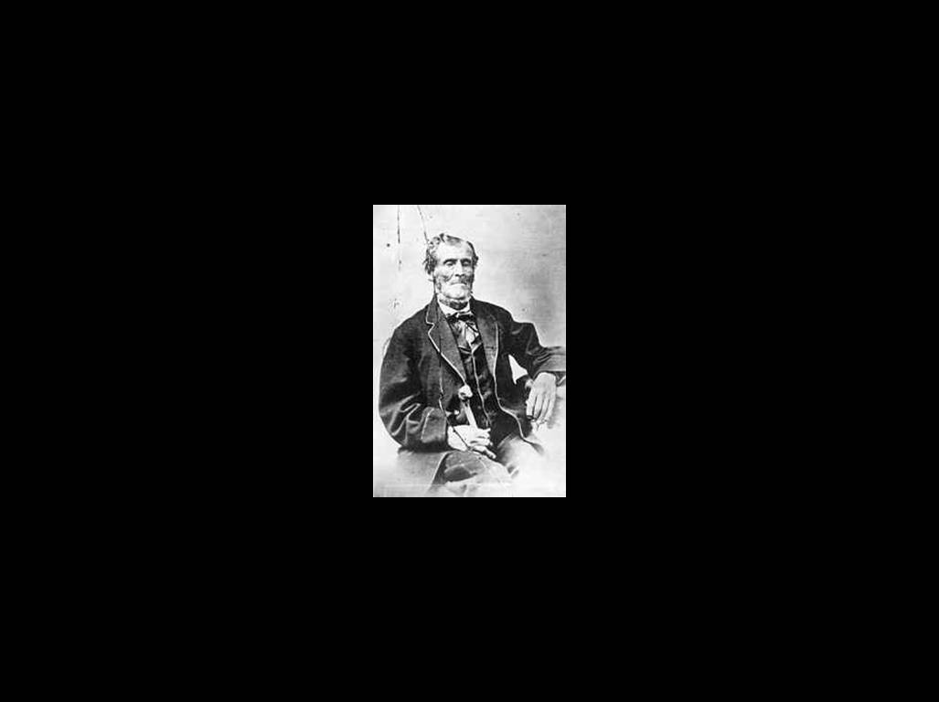
Martín harris

Slide 32
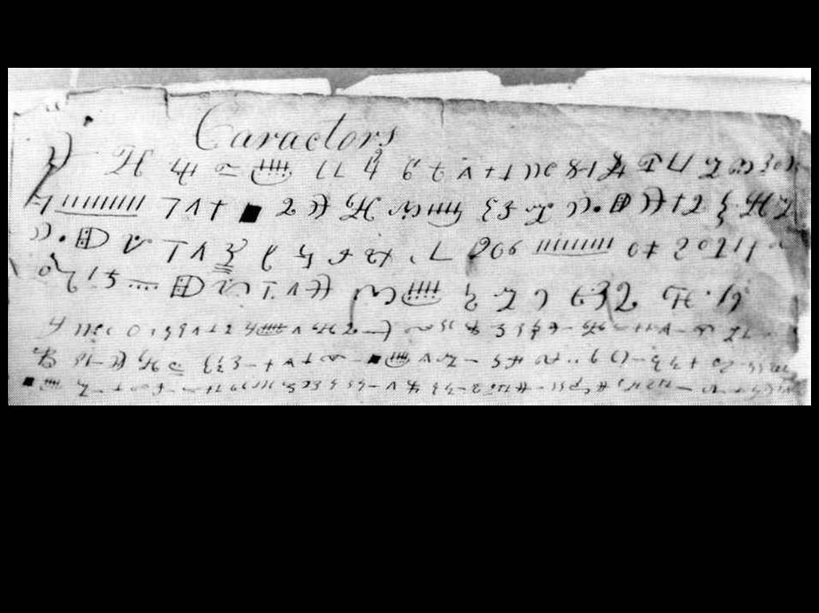
Verificación de la traducción

Slide 33
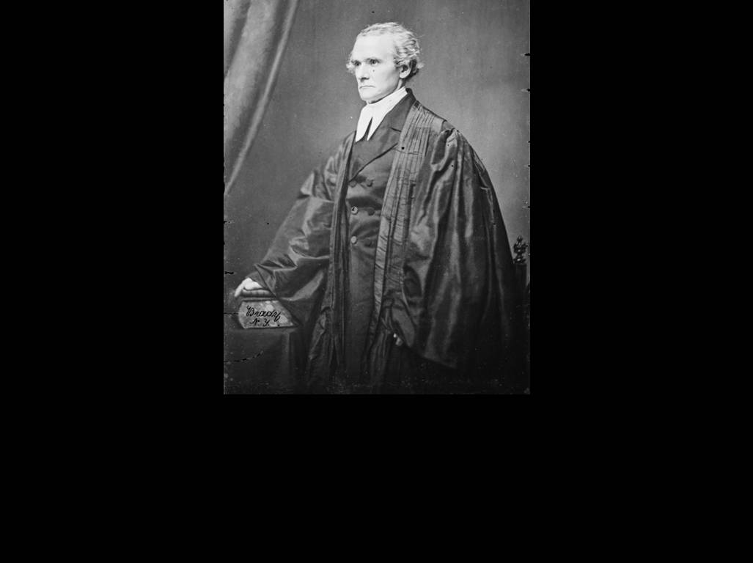
Verificación de la traducción

Slide 34
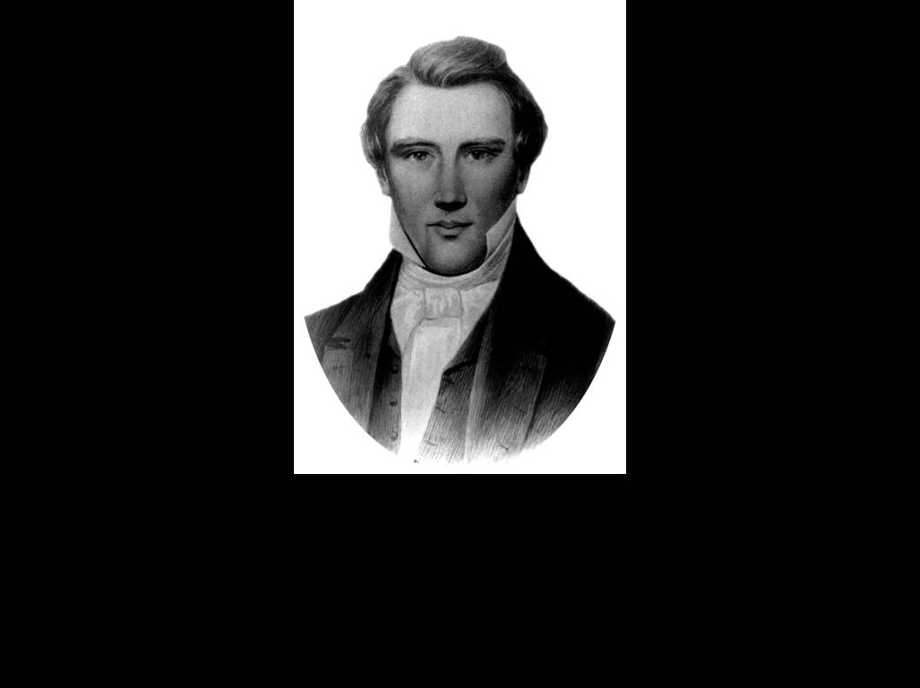
Resultado según
Joseph Smith

Slide 35
Resultado según
Dr. Charles Anthon

Slide 37
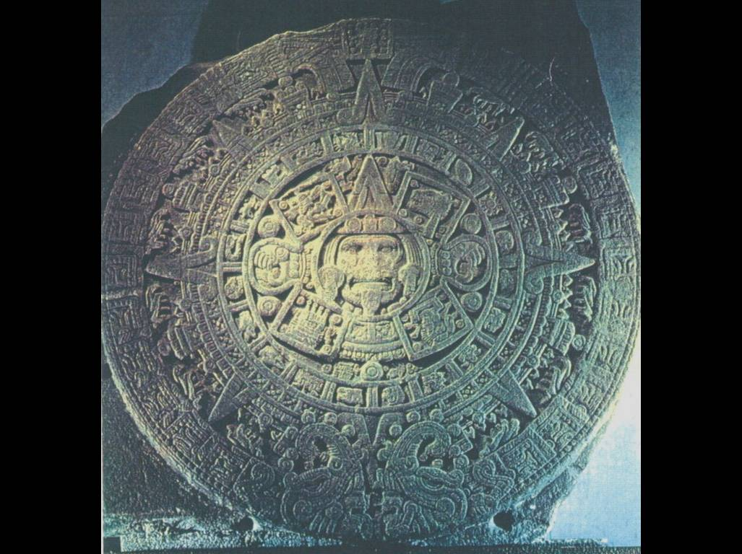

Slide 38
contribución solicitada

Slide 39
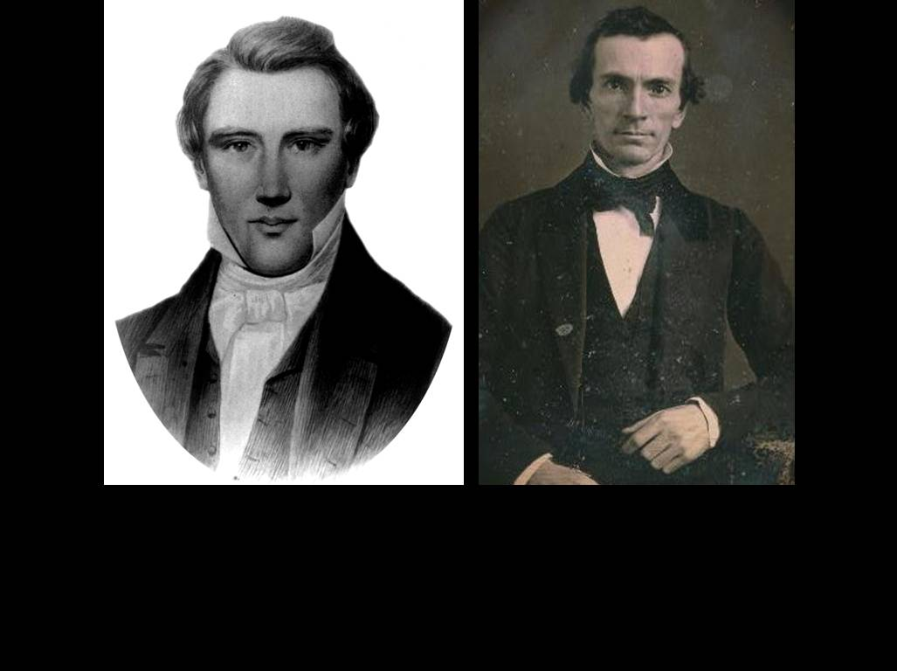
El sacerdocio aarónico 1829

Slide 40

El libro de Mormón
1830

Slide 41
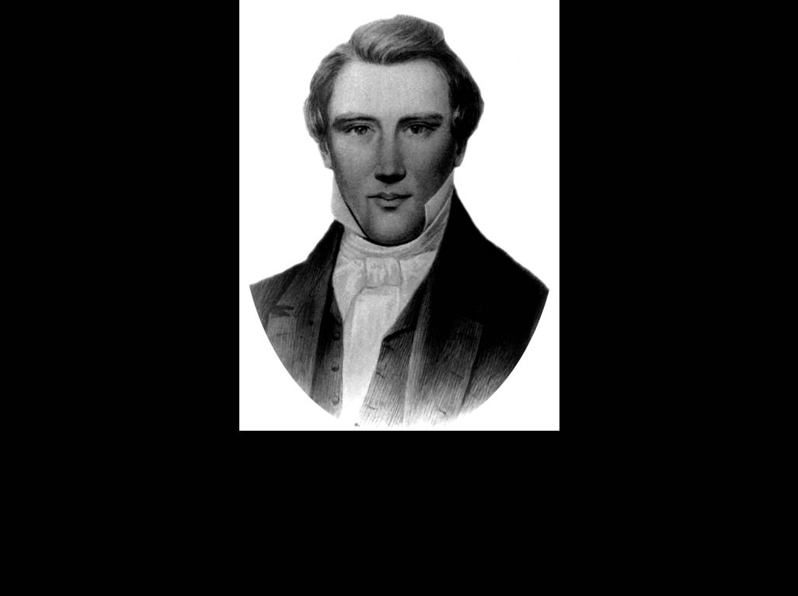
Años de consolidación 1831 – 1844

Slide 42
más de 135 revelaciones directamente de Dios

Slide 43
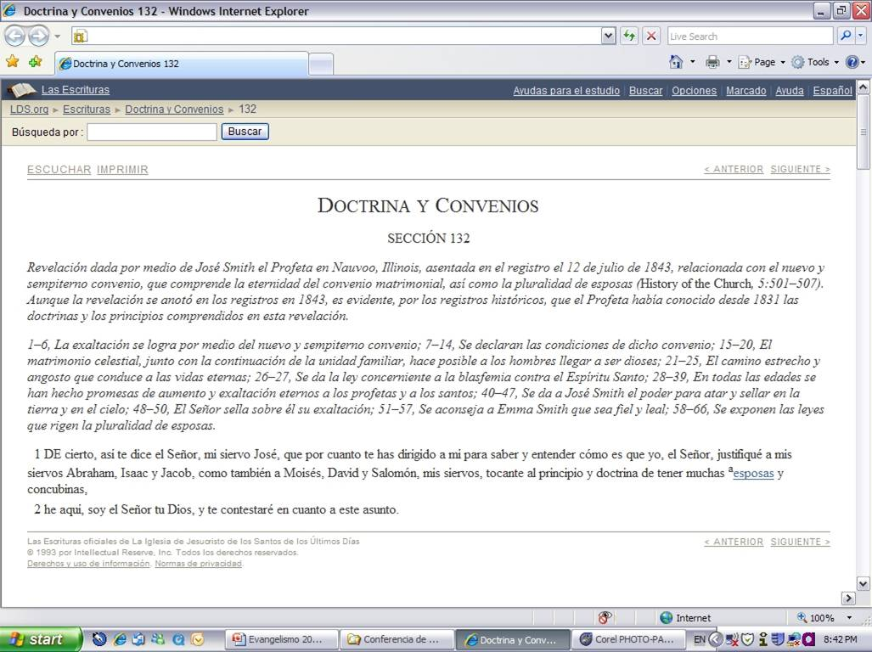

Slide 47
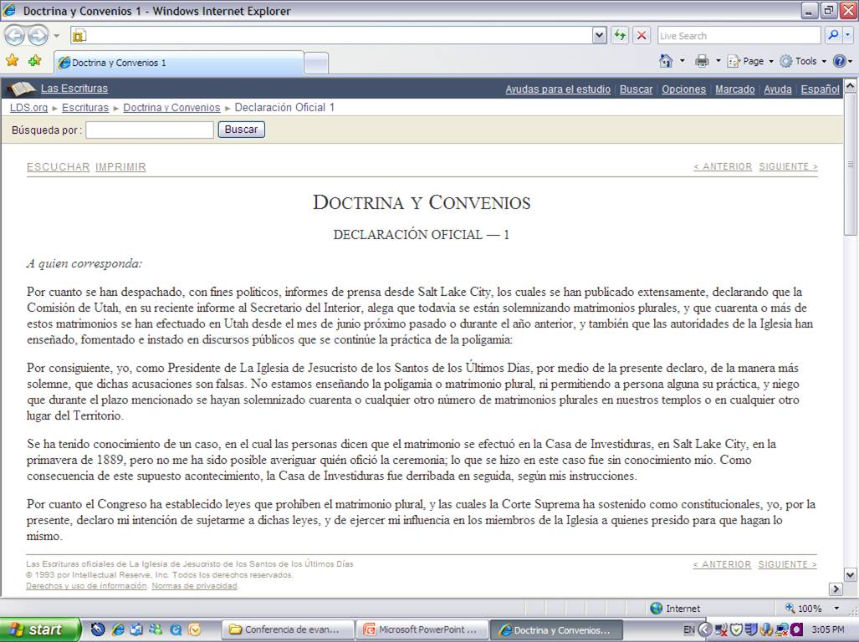

Slide 48
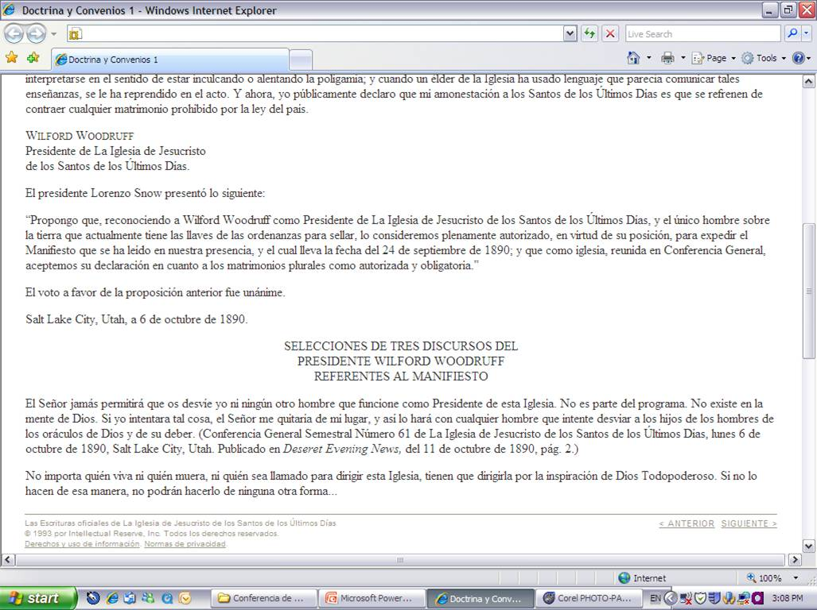

Slide 49
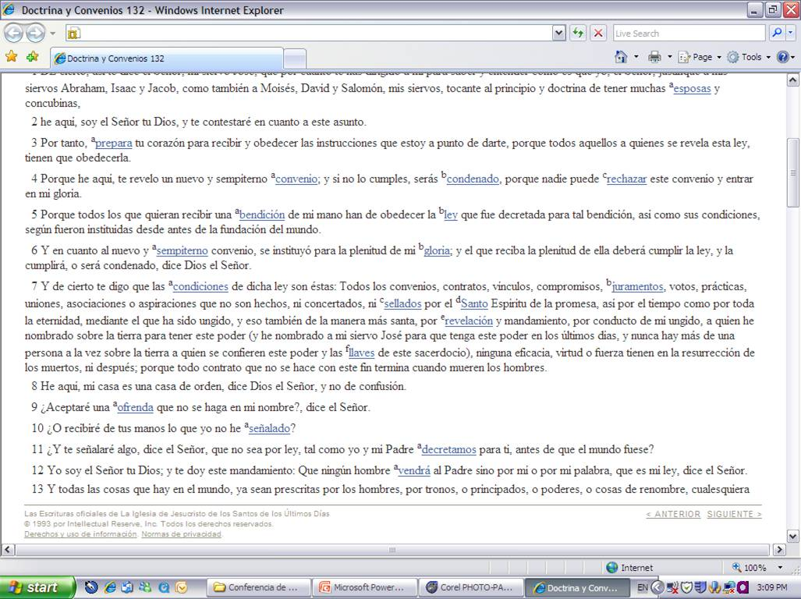

Slide 50
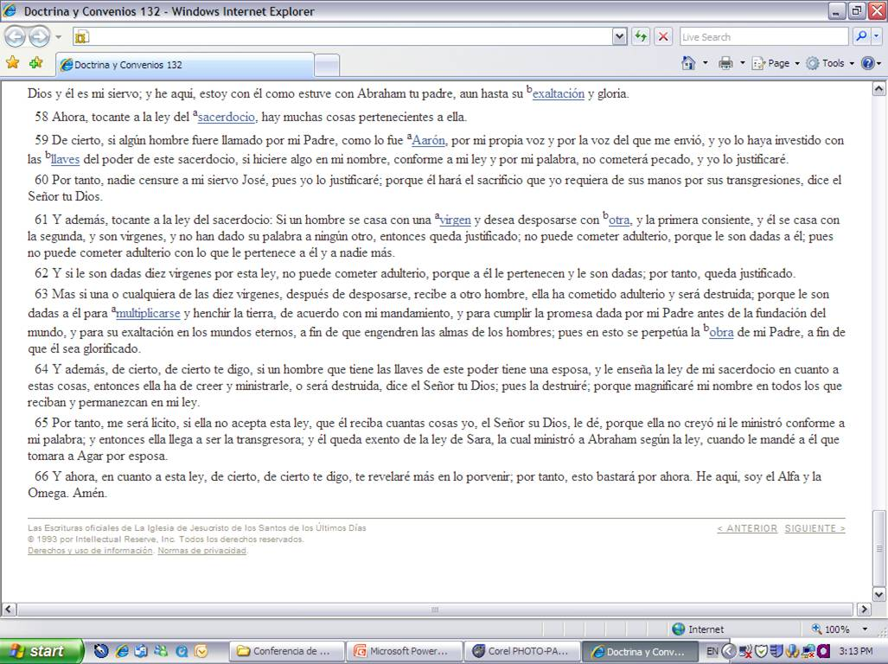

Slide 52
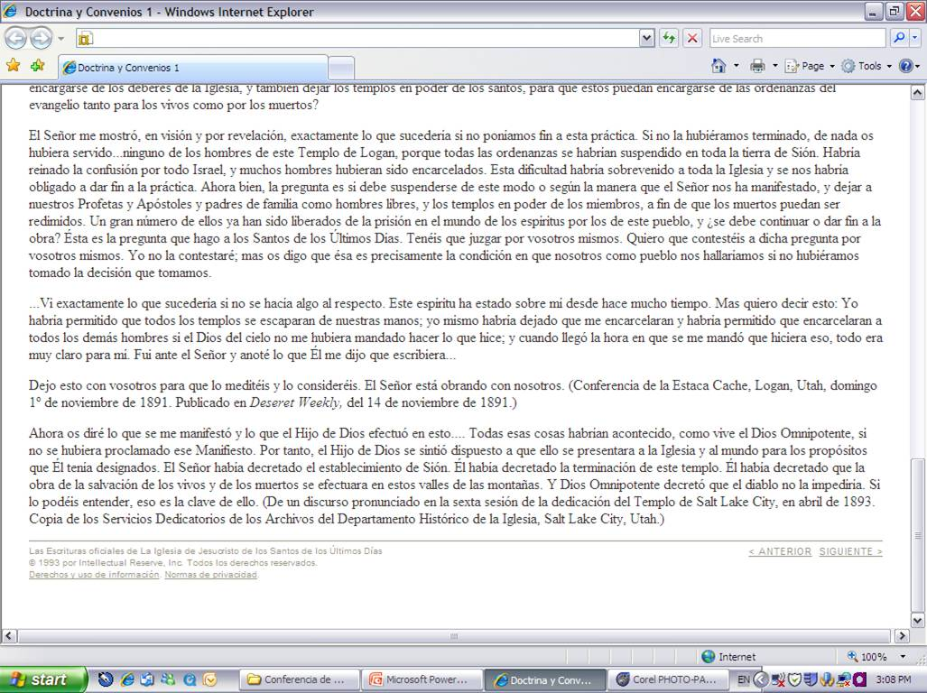

Slide 53

Martirio
1844

Slide 54
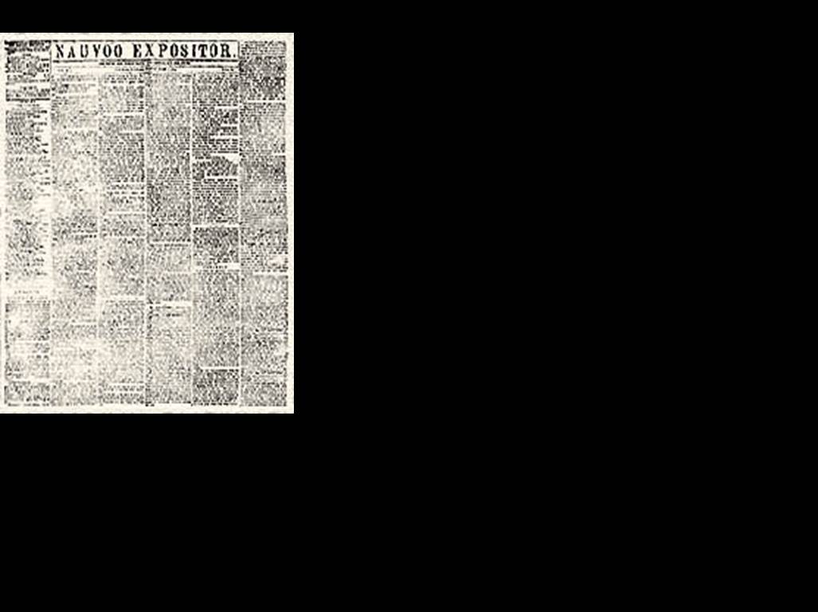
Martirio
1844

Slide 55
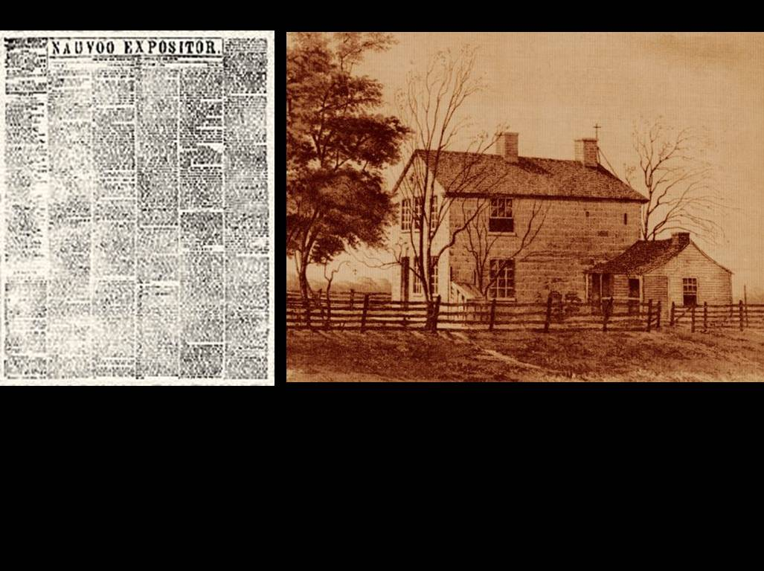
Martirio
1844

Slide 56
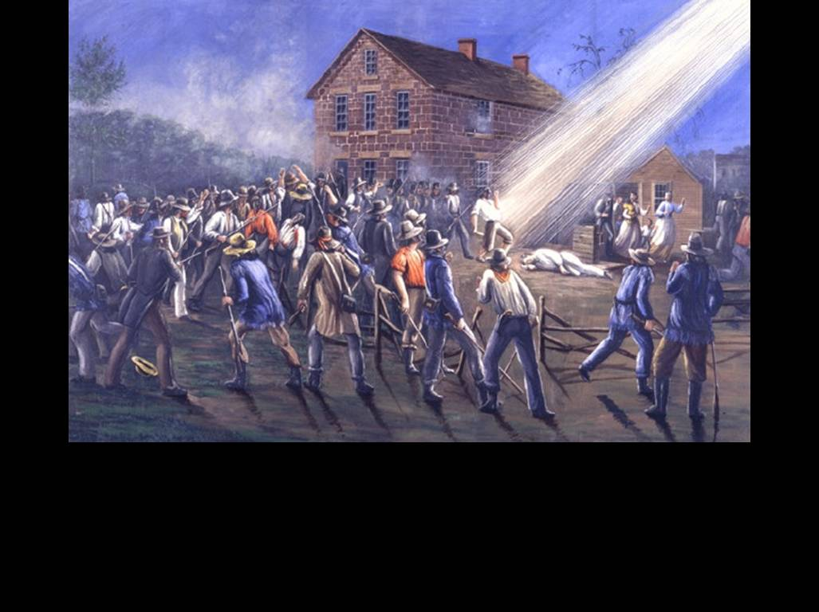
Martirio
1844

Slide 57
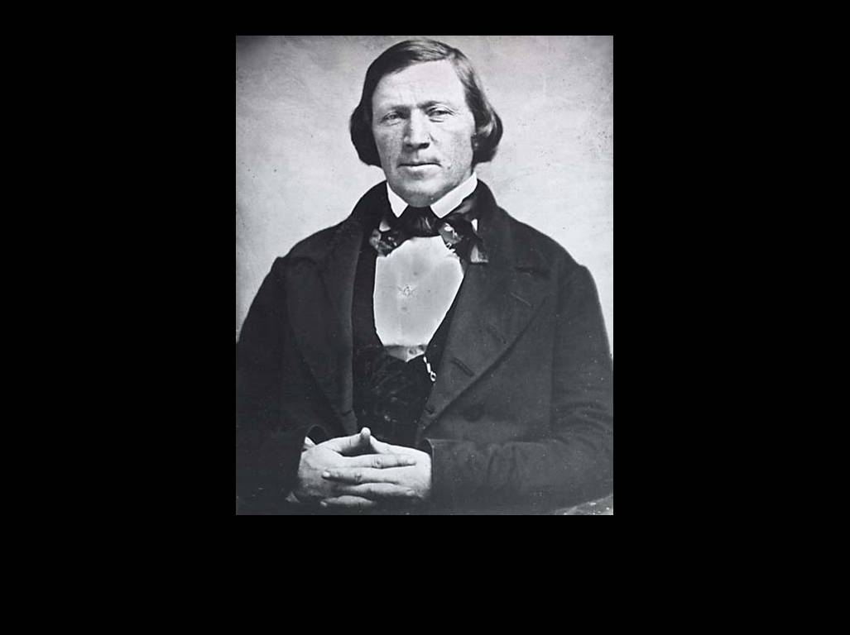
Brigham Young

Slide 58
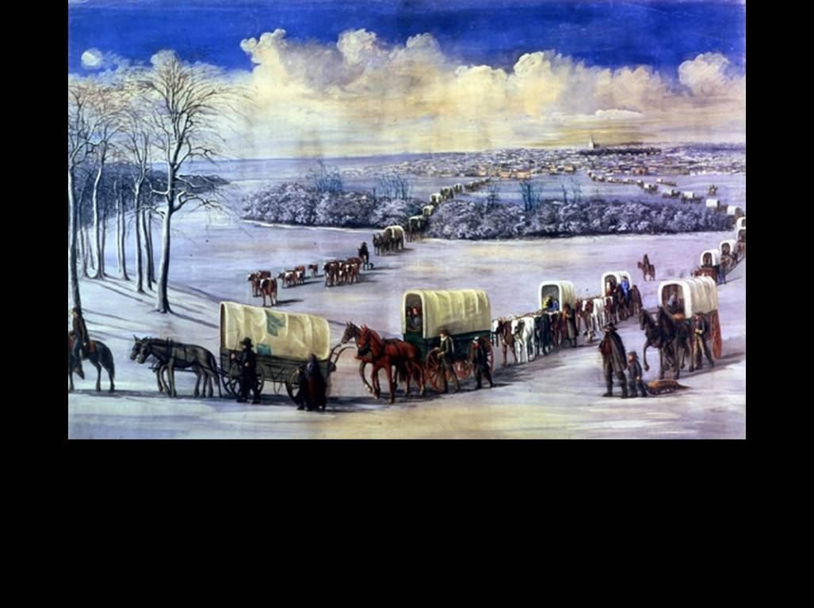
Traslado al valle del gran lago salado – 1846

Slide 59
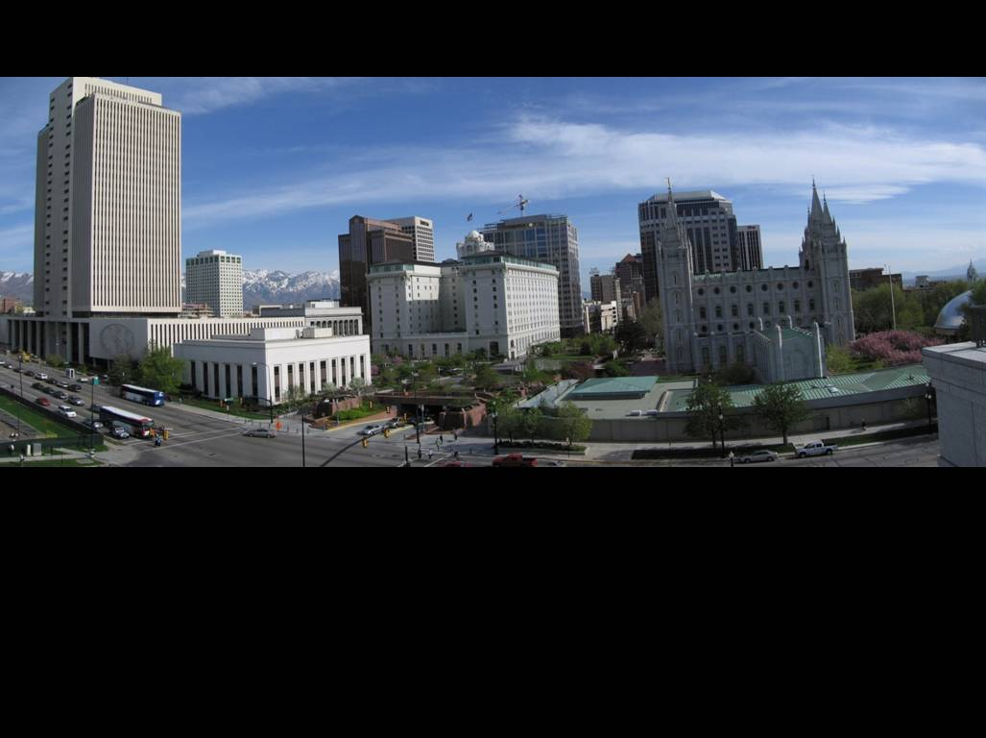
La sede principal del mormonismo

Slide 60
El libro de mormón

Slide 61
Su autoridad

Slide 62
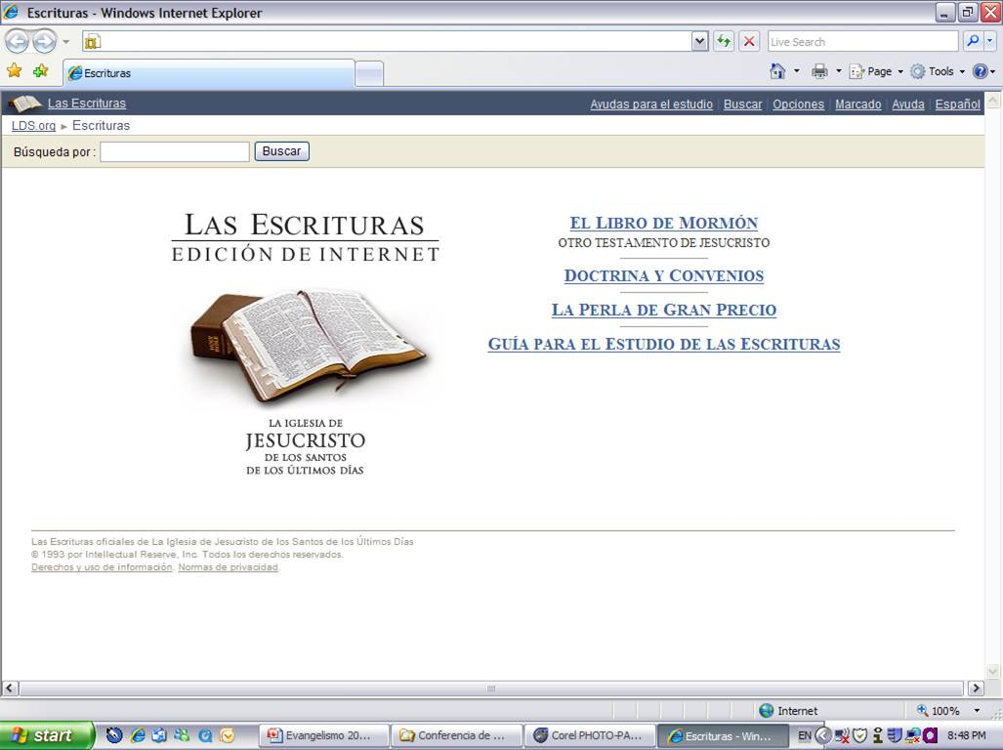

Slide 63
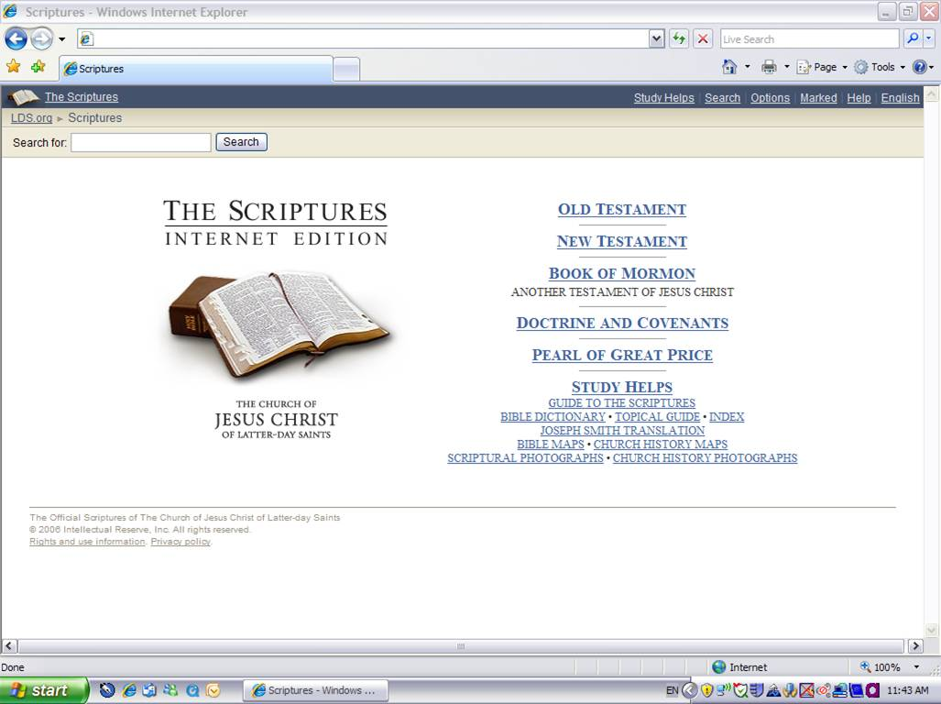

Slide 64
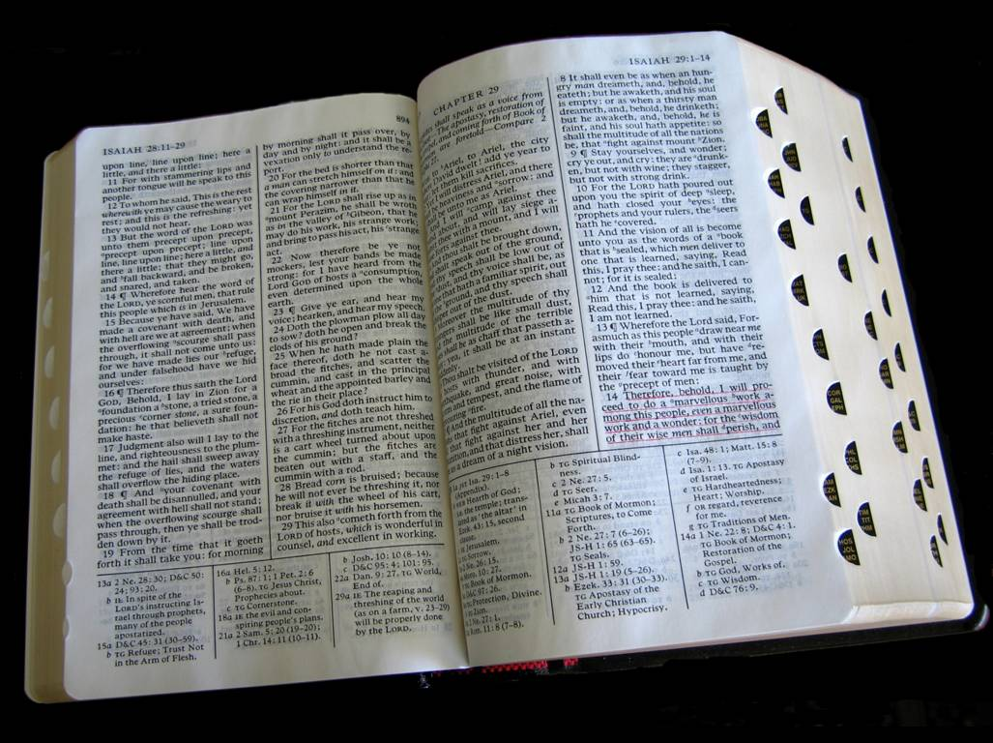

Slide 65
Su contenido

Slide 66
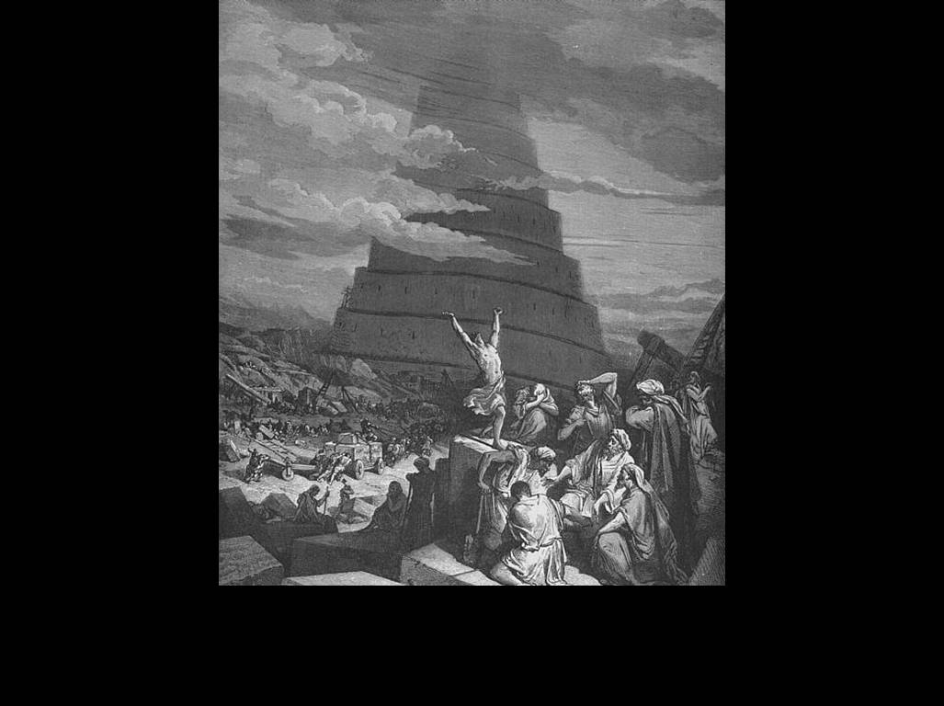
Los jareditos – 2.250 a.C.

Slide 67
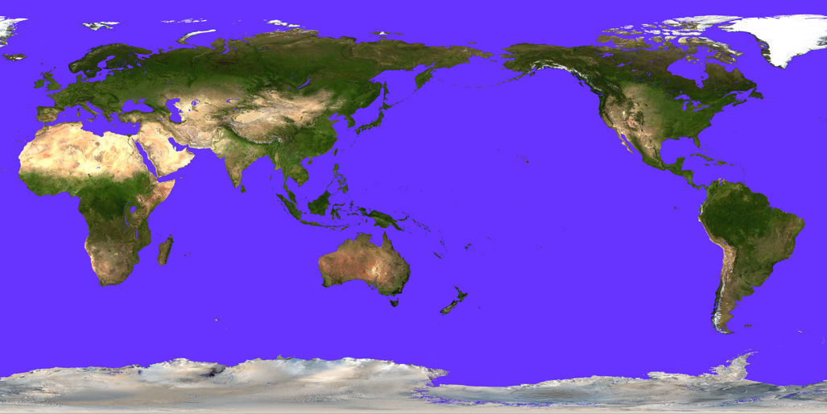
Segundo grupo – 600 a.C.

Slide 68
Segundo grupo – 600 a.C.

Slide 69
Segundo grupo – 600 a.C.
Leji

Slide 70
Segundo grupo – 600 a.C.
Leji
Nefi

Slide 71
División en dos grupos

Slide 72
División en dos grupos
Nefitos

Slide 73
División en dos grupos
Nefitos
Lamanitos

Slide 74
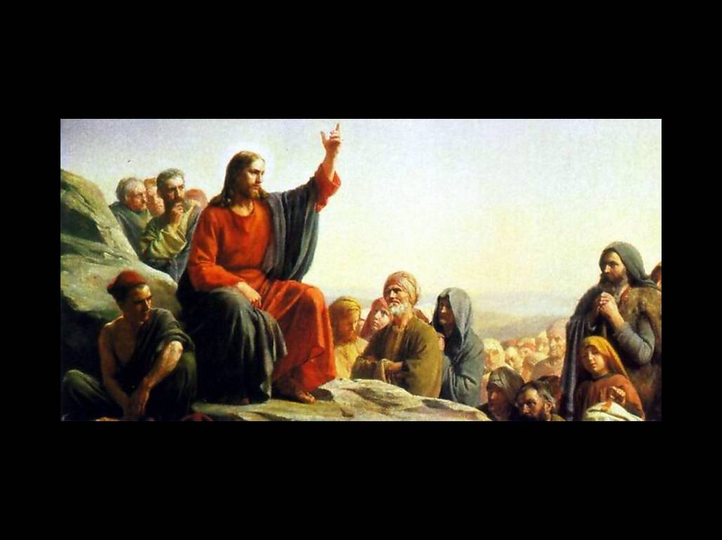
Visita de Cristo

Slide 75
Gran batalla – 421
Nefitos
Lamanitos

Slide 76
Gran batalla – 421
Nefitos
Lamanitos

Slide 77
La raza indígena
Lamanitos

Slide 78
Su propósito

Slide 79
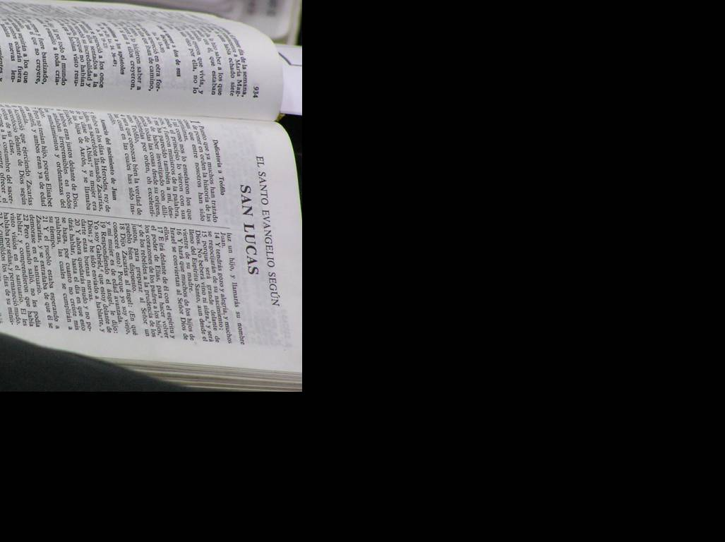
Mundo oriental
© William F Ritchey

Slide 80
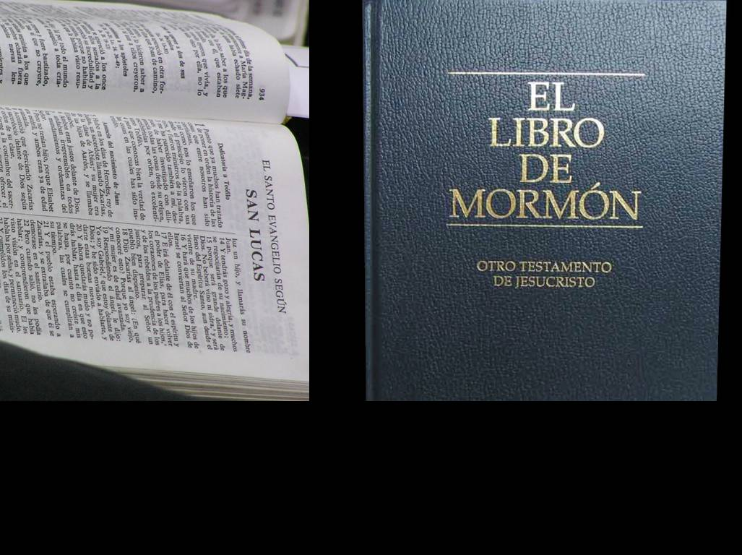
Mundo oriental
© William F Ritchey
Mundo occidental

Slide 81
ser testigo de la verdad y divinidad de Jesucristo y de su misión en las américas

Slide 82
ser testigo de la verdad y divinidad de Jesucristo y de su misión en las américas

Slide 83
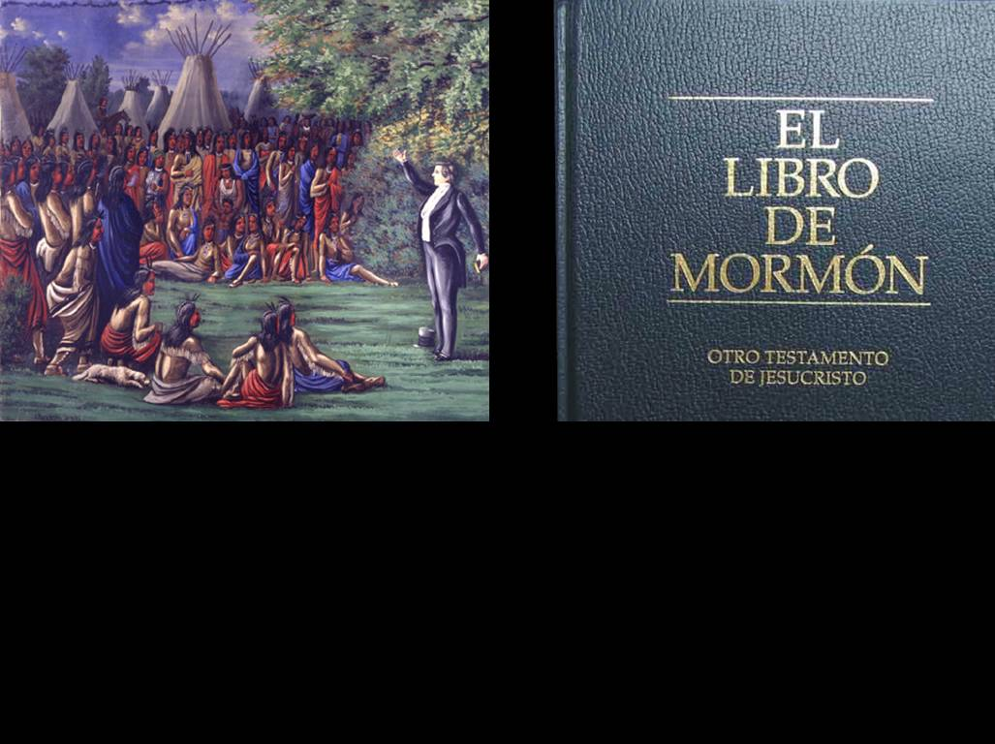
Las poblaciones indígenas de las Américas serán convertidos por el libro de Mormón

Slide 85
Resumen general

Slide 86

Revelación a los judíos en el medio oriente – la Biblia

Slide 87

Revelación a los judíos en el medio oriente – la Biblia
© William F Ritchey

Slide 88


Revelación a los gentiles en las Américas – el libro de Mormón

Slide 89

Revelación a los gentiles en las Américas – el libro de Mormón

Slide 90
Sus dificultades

Slide 91
Dificultades lingüísticas de ningún experto reconoce egipcio reformado

Slide 92
Dificultades arqueológicas de no hay evidencia arqueológica

Slide 93
Dificultades étnicas de familia mongoloide versus familia semita

Slide 94
Dificultades históricas de ha pasado por muchas y amplias correcciones

Slide 95
Su posible origen

Slide 96
Fotos y gráficos
procedencia y copyright según identificación individual
(los sin identificación vienen del dominio público)
Contenido general adaptado del texto
La presentación pertinente y persuasiva del evangelio:
el impacto del entorno religioso
© 2010 William F. Ritchey

